Slide 1
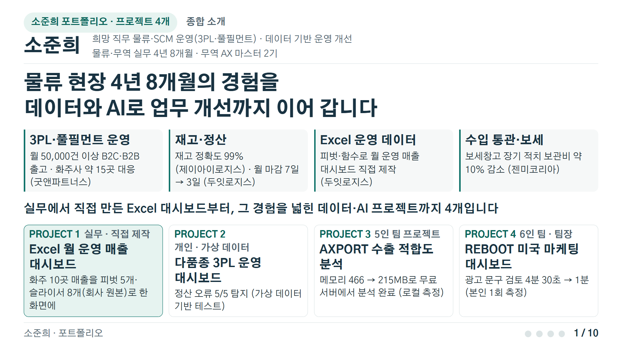
Notes:
경력 수치는 이력서·경력기술서 기준의 실제 경력입니다. 아래 프로젝트 4개 중 1번만 회사 실무이고, 2~4번은 개인·팀 프로젝트입니다.

Slide 2
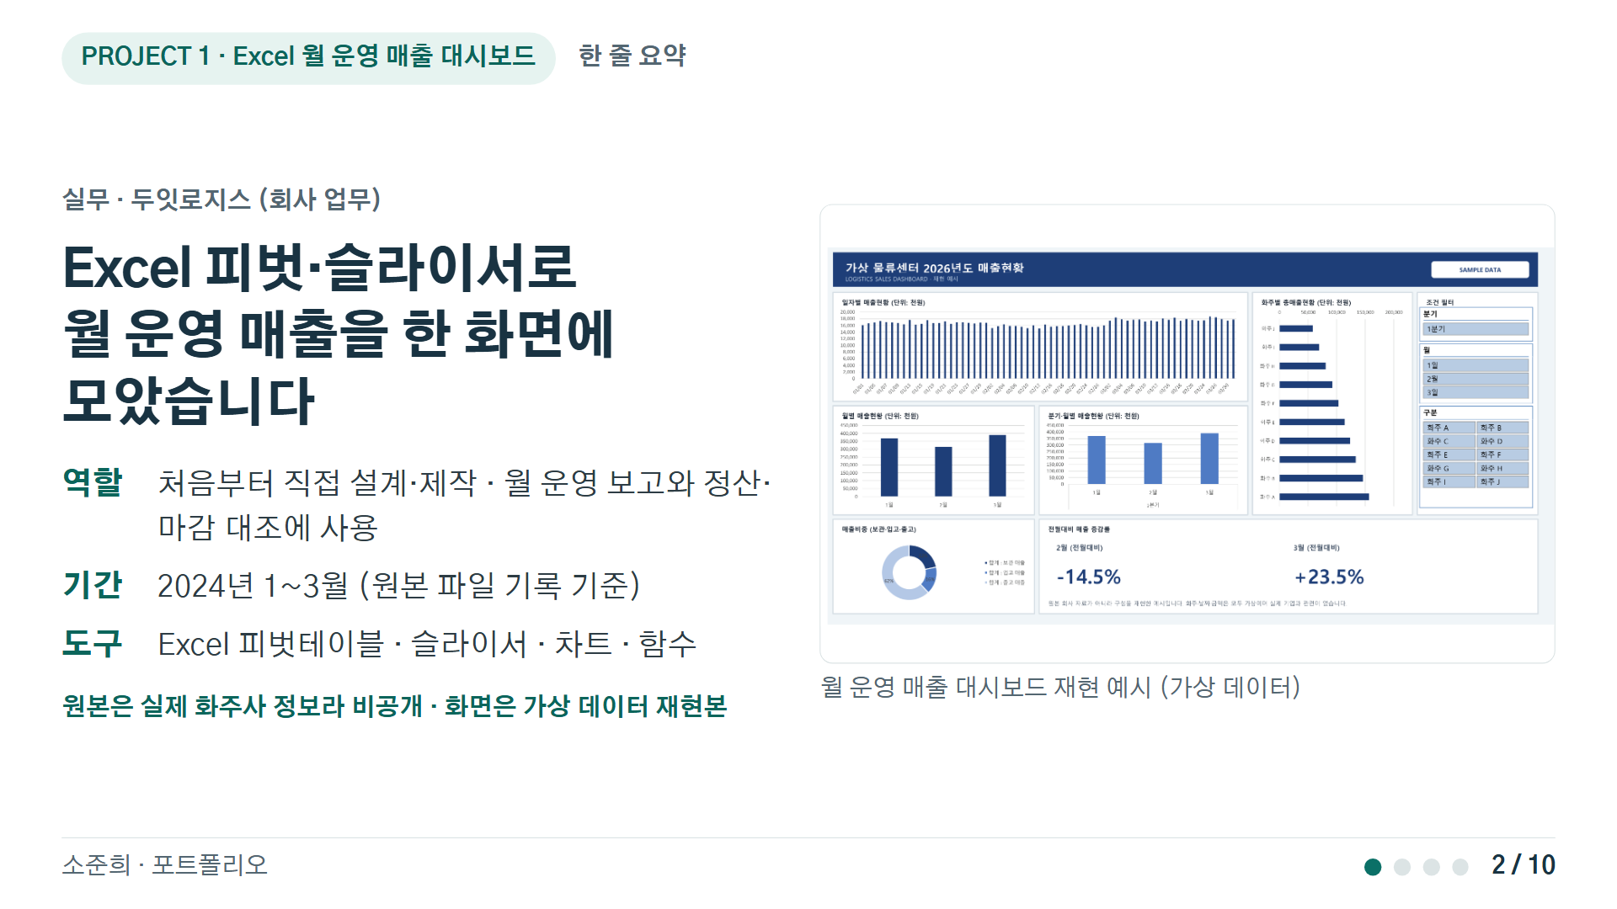
Notes:
두잇로지스(인터지스 남동센터)에서 화주 10곳의 일자별 보관·입고·출고 매출을 한 화면에 모은 회사 업무용 대시보드입니다. 원본은 공개하지 않고, 같은 구성을 가상 데이터로 다시 만든 재현본을 보여 드립니다.

Slide 3
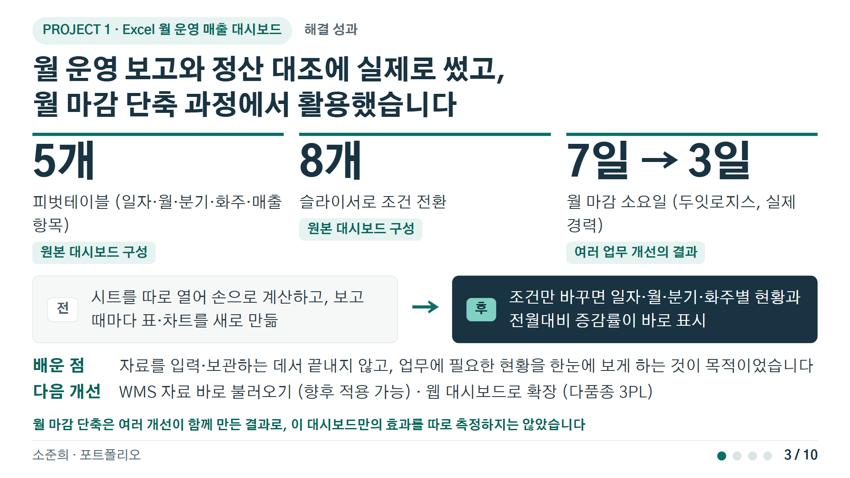

Slide 4
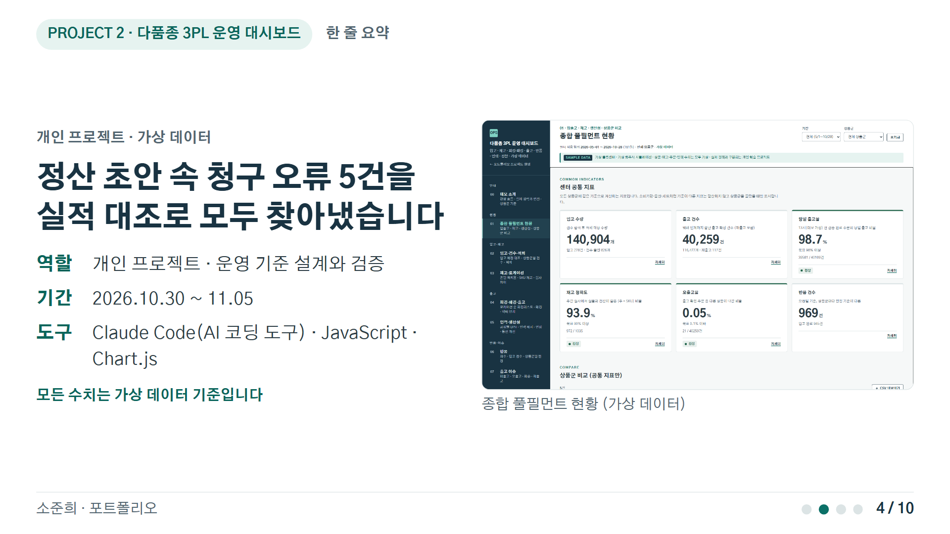
Notes:
화장품·식품·의류·가전·선물 5개 상품군 화주사를 한 센터에서 운영하는 3PL을 가정한 대시보드입니다. 데이터는 모두 가상입니다.

Slide 5
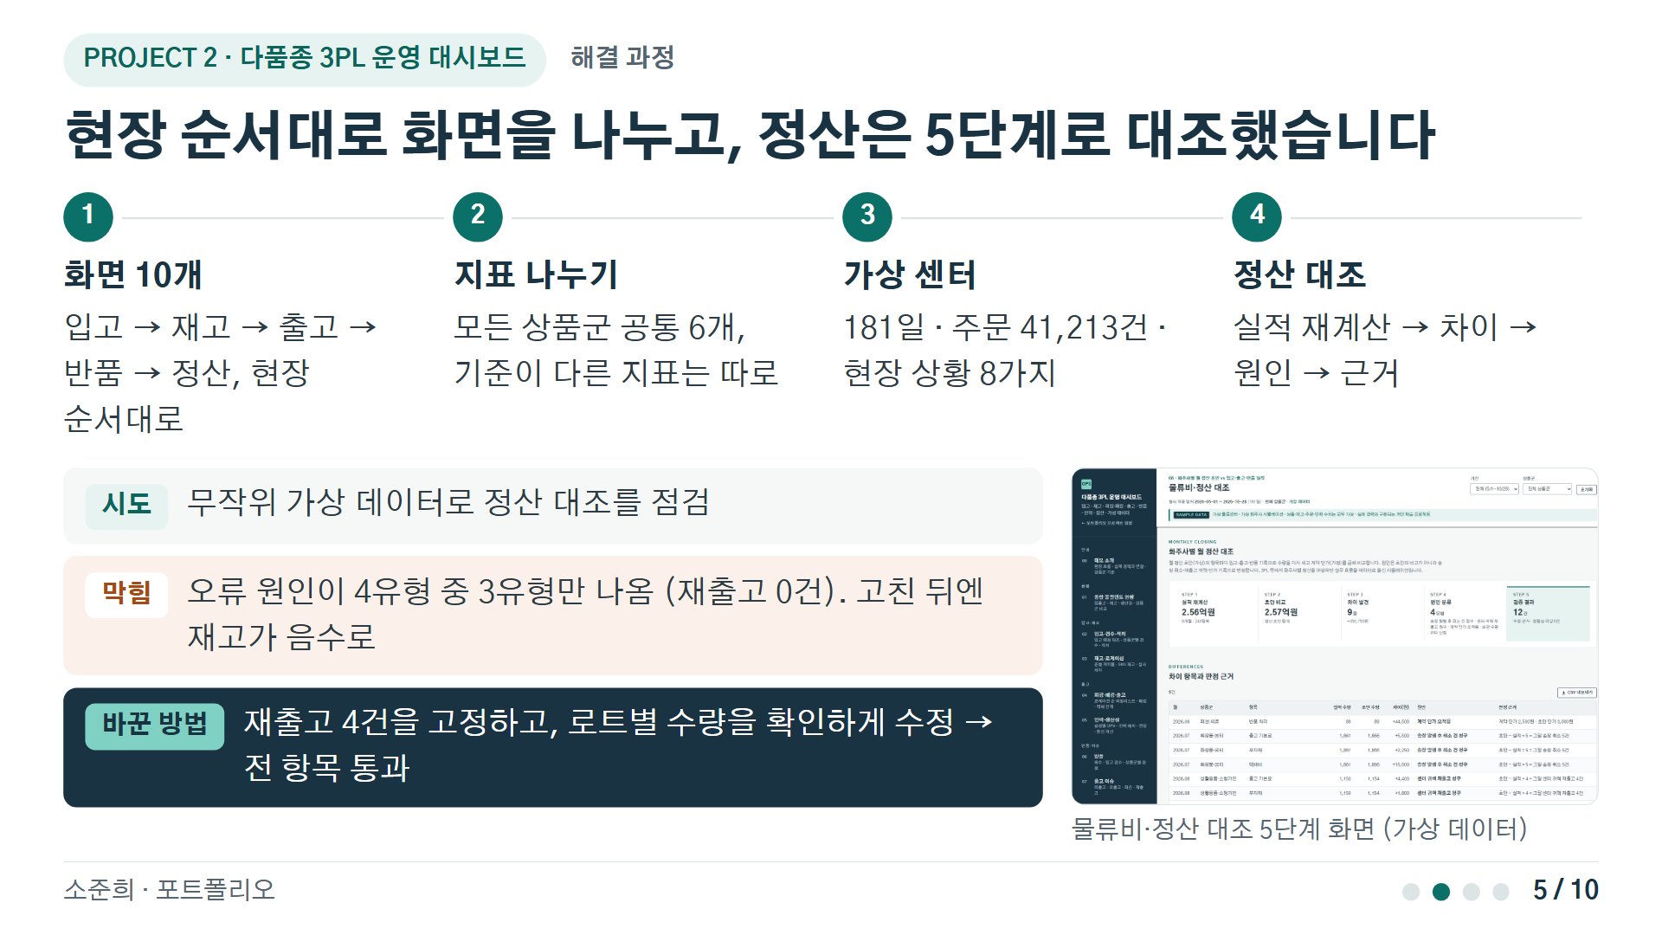
Notes:
실패하고 고친 경험: 자동 점검이 시나리오 누락과 로트 재고 음수를 찾아냈습니다.

Slide 6
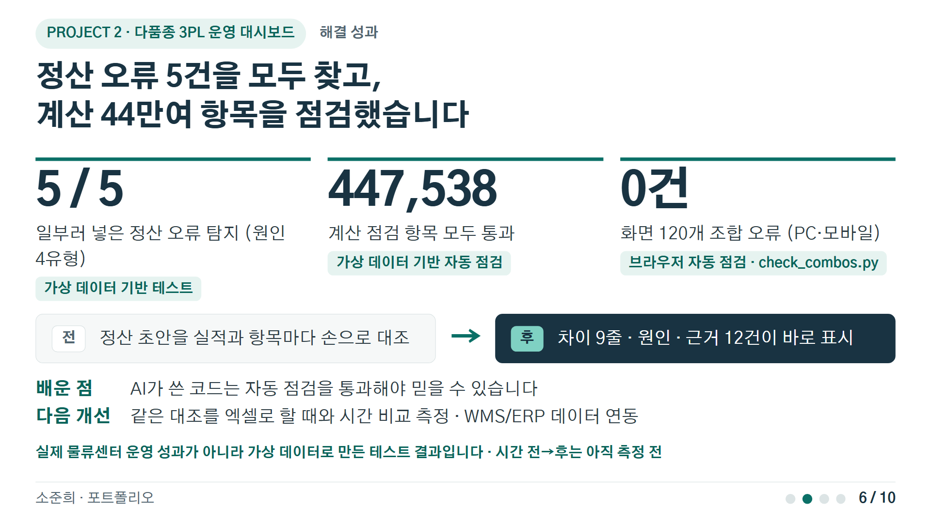
Notes:
시간 전→후는 아직 측정하지 않았습니다. 모든 수치는 가상 데이터 기준입니다.

Slide 7
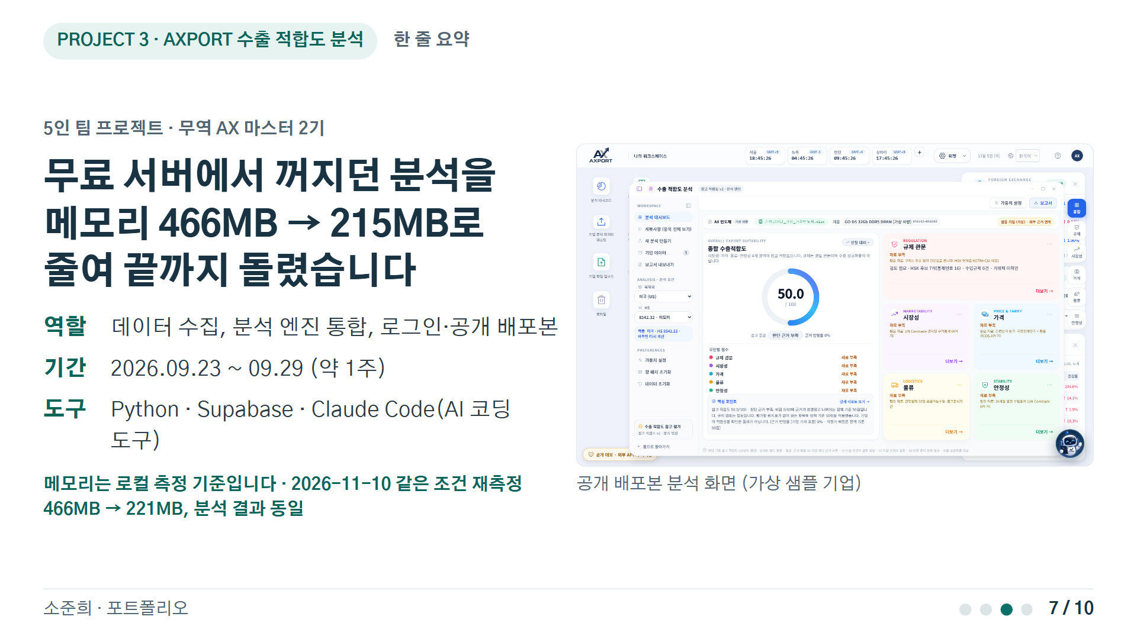
Notes:
반도체 수출 기업이 엑셀을 올리면 시장성·가격·물류·안정성·규제 5개 영역을 한 화면에서 비교하는 서비스. 분석 엔진과 AI 챗봇은 다른 팀원이 만들었습니다.

Slide 8
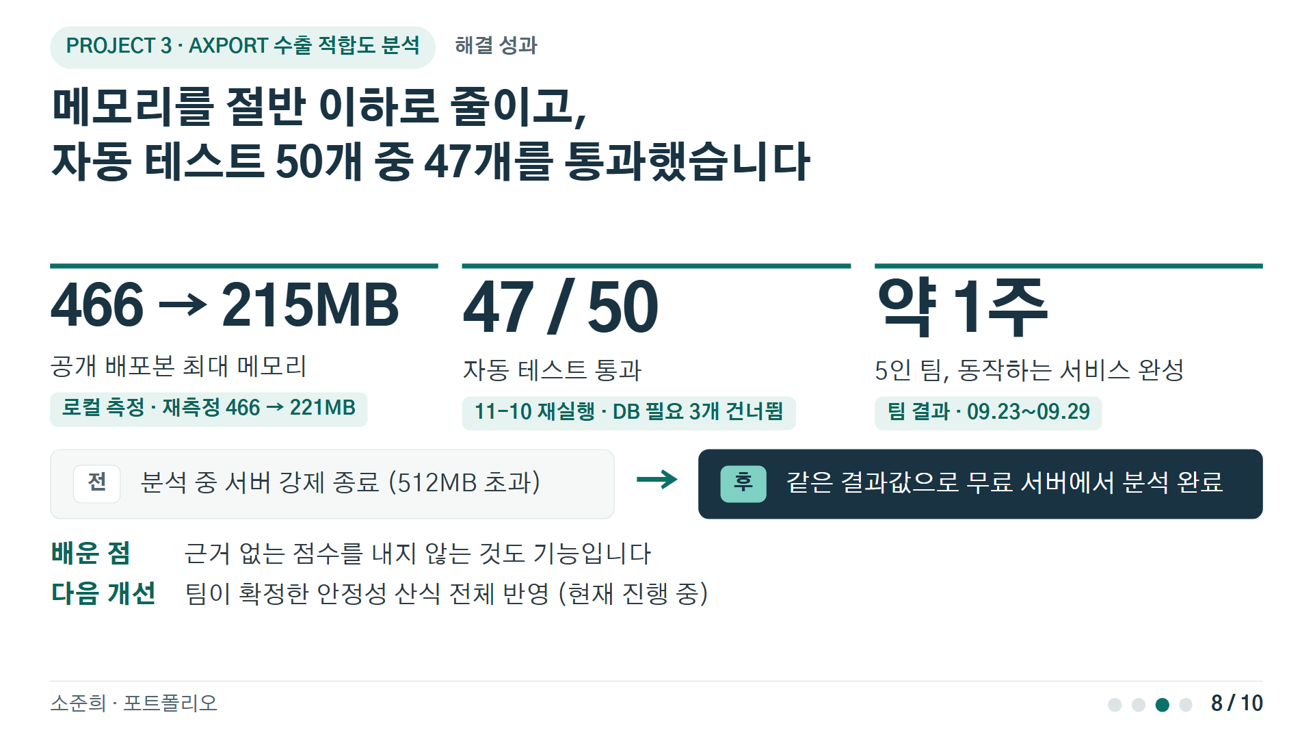

Slide 9
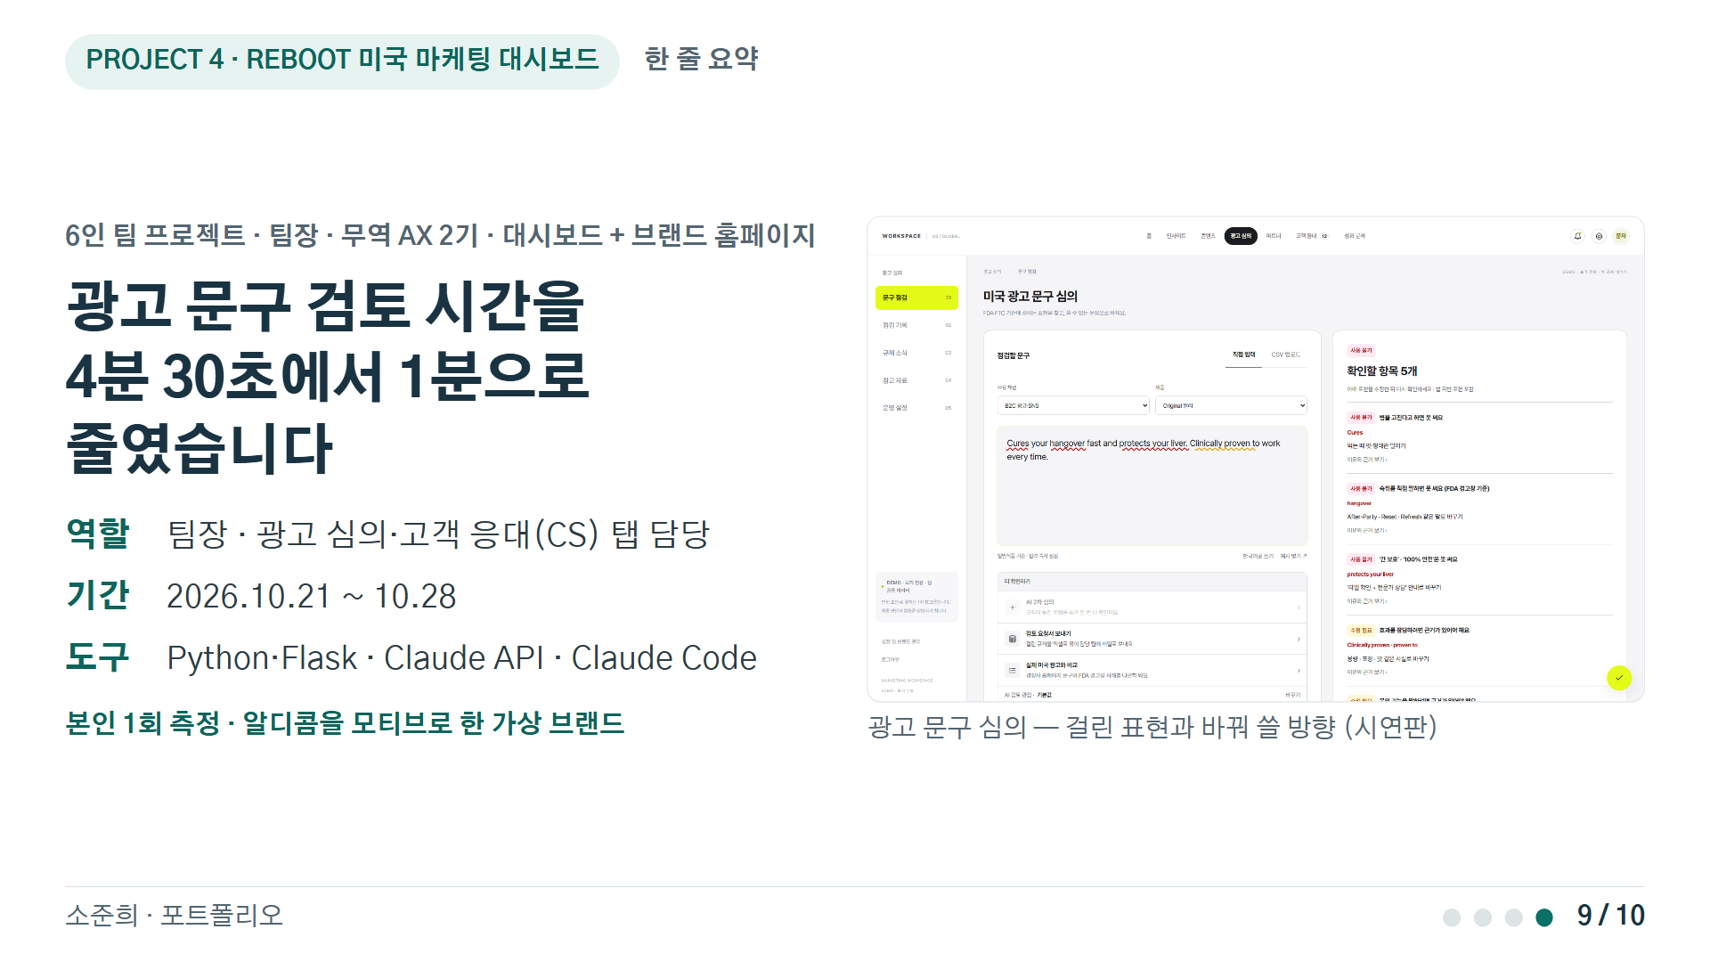
Notes:
알디콤을 모티브로 팀이 만든 가상 숙취 해소 브랜드 REBOOT의 미국 마케팅 대시보드. 6명 중 팀장이었고 광고 심의와 고객 응대 탭을 맡았습니다. 시간은 본인이 사용자로서 1회 잰 값입니다.

Slide 10
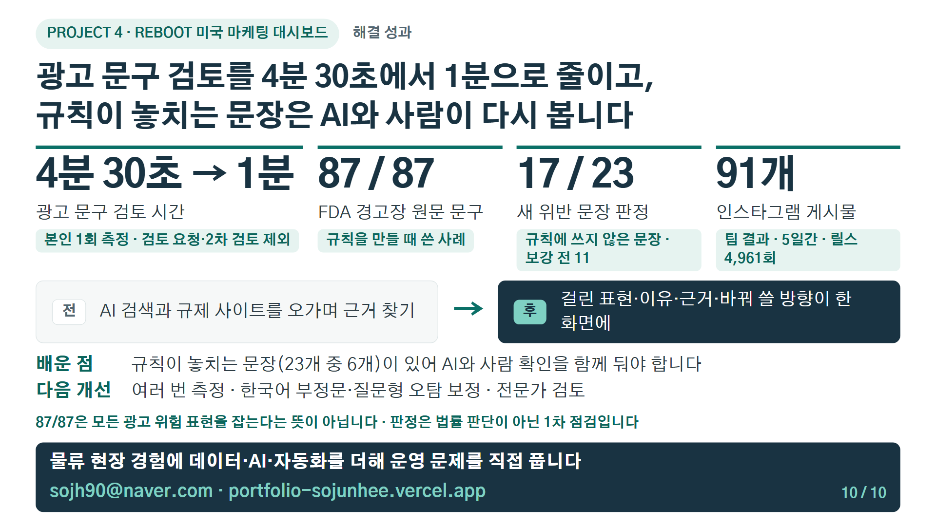
Notes:
인스타그램 91개·릴스 4,961회는 팀 결과입니다(약 80%를 대시보드로 기획·제작, 프로젝트 기록 기준).

